Slide 1
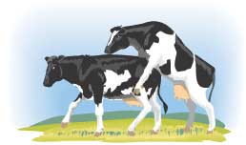
СИНХРОНИЗАЦИЯ

Slide 2
2 фаза цикла
Ложнаяохота
Метэструс
Диэструс
Проэструс
Эструс
5 10 15 20 22
Дни цикла
1

Slide 3
Прогестерон
Фаза 2 Овуляция
Фаза 1
Фолликул уменьшается
0 1 2 3 4 5 6 7 8 9 10 11 12 13 14 15 16 17 18 19 20 21
Дни Цикла

Slide 4
ГиРГ (Гонадотропин-рилизинг-гормон) побуждает гипофиз к выработке ЛГ (лютеинизирующего гормона), а также ФСГ (фолликулостимулирующего гормона). Эти два естественно вырабатывающиеся гормона наряду с другими изменениями гормонального уровня приводят к овуляции доминирующего фолликула в яичниках. ГиРГ может применяться для лечения коров с кистозным заболеванием яичников, а также применяется в некоторых программах синхронизации эструса. Инъекции ГиРГ помогают синхронизовать фолликулярные фазы, что способствует осуществлению более точного контроля времени овуляции.
Простогландин вырабатывается маткой. Он регулирует продолжительность жизни желтого тела. Простогландин движется от матки прямо по направлению к яичникам, не циркулируя в венозной крови, проходя через сердце после чего поступая назад к яичникам через артериальную кровь. Так как простогландин приводит к регрессированию желтого тела, следовательно он также вызывает снижение уровня прогестерона, так как прогестерон вырабатывается активным желтым телом. Простогландин применяется при лечении инфекций матки, для провоцирования абортов до 100 дней после осеменения, для извлечения мумифицированного плода, а также для синхронизации осеменения. Не забывайте, что для эффективной работы простогландина на одном из яичников должно присутствовать желтое тело. Например, если во время введения простогландина в организме присутствует желтое тело, корова обычно приходит в охоту в течение 2-5 дней. Если гормон простогландина попадает в организм в начале эстрального цикла до формирования и функционирования желтого тела, охота не будет спровоцирована.

Slide 5
ГиРГ день 1
Овуляция
Лютеинизация (образование желтого тела) и восстановление фолликулярной фазы
Или овуляция более крупного фолликула
0 1 2 3 4 5 6 7 8 9 10 11 12 13 14 15 16 17 18 19 20 0
Дни цикла

Slide 6
Простогландин день 7
Фолликулярная фаза
Прогестерон
0 1 2 3 4 5 6 7 8 9 10
День синхронизации

Slide 7
Прогестерон
день 7
Осеменение
16 часов
после ГиРГ
ГиРГ
день 9
ГиРГ
день 1
0 1 2 3 4 5 6 7 8 9 10
День синхронизации

Slide 8
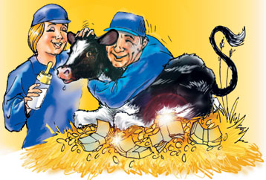
Хэппи-энд !!!

